Slide 1



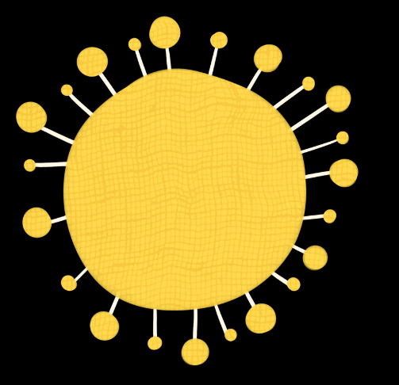




Slide 2










Slide 3

Suy luận của Sơ-lốc Hôm
(1) Sơ-lốc Hôm và bác sĩ Oát-xơn đi cắm trại.
(2) Hai người nằm ngủ trong một chiếc lều.
(3) Gần sáng, Sơ-lốc Hôm lay bạn dậy và hỏi:
− (4) Oát-xơn, nhìn xem, anh thấy cái gì?
– (5) Tôi thấy rất nhiều sao.
– (6) Theo anh, thế có nghĩa là gì?
– (7) Nghĩa là chúng ta sẽ có một ngày đẹp trời. (8) Còn anh, anh nghĩ sao?
– (9) Theo tôi, điều này có nghĩa là ai đó đã đánh cắp cái lều của chúng ta.
(Theo Truyện cười đó đây)

Slide 4
Xác định từ ngữ được lặp lại trong mỗi đoạn
2. Tìm đại từ để thay thế cho từ lặp lại
3. Tác dụng của việc dùng đại từ thay thế

Slide 5
a. Thành tặng tôi một quyển truyện tranh. Việc ấy làm tôi rất xúc động.
b. Thanh nhìn ra cái khung cửa mở rộng. Ngoài đó là một khu vườn xanh mát.
c. Tôi thích xem phim hoạt hình. Chị tôi cũng vậy.

Slide 6
Suy luận của Sơ-lốc Hôm
(1) Sơ-lốc Hôm và bác sĩ Oát-xơn đi cắm trại.
(2) Hai người nằm ngủ trong một chiếc lều.
(3) Gần sáng, Sơ-lốc Hôm lay bạn dậy và hỏi:
− (4) Oát-xơn, nhìn xem, anh thấy cái gì?
– (5) Tôi thấy rất nhiều sao.
– (6) Theo anh, thế có nghĩa là gì?
– (7) Nghĩa là chúng ta sẽ có một ngày đẹp trời. (8) Còn anh, anh nghĩ sao?
– (9) Theo tôi, điều này có nghĩa là ai đó đã đánh cắp cái lều của chúng ta.
(Theo Truyện cười đó đây)

Slide 7
Đảm bảo liên kết về mặt nội dung.
Lưu ý cách trình bày lời thoại của nhân vật.
=> Vận dụng vào viết bài văn kể chuyện sáng tạo.

Slide 8

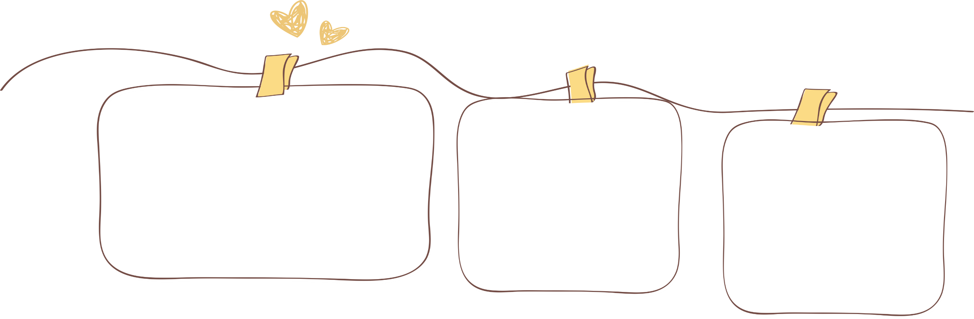
3. Đóng vai bác sĩ Oát-xơn trong câu chuyện Suy luận của Sơ-lốc Hôm, viết câu đáp lại lời của Sơ-lốc Hôm, trong đó có chứa một đại từ.
(1) Ôi tôi không chú ý? Giờ chúng ta phải làm gì?
(2) Hả? Sao anh không nói ngay việc đó?

Slide 9



Dặn dò
Các em tiếp tục
hoàn thành bài.
Chuẩn bị bài sau nhé!

